Slide 1
Energie en Arbeid
www.diagnostischevragen.nl

Slide 2
Als door het vergroten van de snelheid de kinetische energie verdubbelt, dan is de snelheid…
A
Groter, maar minder dan dubbel zo groot
B
Dubbel zo groot
C
Meer dan dubbel zo groot
D
Afhankelijk van andere factoren die hier niet genoemd zijn.
www.diagnostischevragen.nl
Notes:
Er geldt Ekin = ½ mv^2. Als je kijkt naar de kinetische energie, dan zie je dat de snelheid v in het kwadraat staat. Als de snelheid 2x zo groot wordt, dan wordt de kinetische energie 2^2 = 4 keer zo groot.
Misvatting:
A De snelheid wordt 2x zo groot. Dat zorgt ervoor dat v² 4x zo groot wordt. Daardoor wordt de kinetische energie ook 4x zo groot.
B De snelheid wordt 2x zo groot. Dat zorgt ervoor dat v² 4x zo groot wordt. Daardoor wordt de kinetische energie ook 4x zo groot.
C Correct
D -

Slide 3
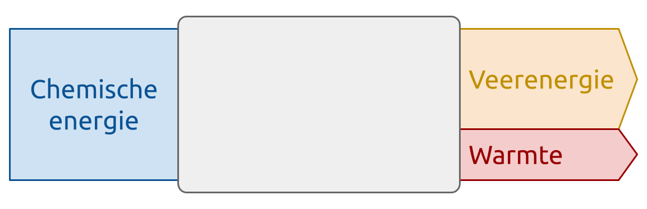
Maurits schiet een pijl met een boog. Bij welk proces past dit energiestroomschema?
A
Het aanspannen van de boog
B
Het oppakken en in de boog leggen van de pijl
C
De lancering van de pijl (ontspannen van de boog)
D
De beweging van de pijl na het loskomen van de boog
www.diagnostischevragen.nl
Notes:
Bij het aanspannen van de boog ontstaat veerenergie, dus rechts van de omzetting. De arbeid die hiervoor wordt geleverd komt uit de spieren, die gebruiken chemische energie.
Misvatting:
A Correct
B Hier wordt chemische energie (uit de spieren) omgezet in zwaarte-energie (want de pijl moet omhoog) en warmte.
C Hier wordt veerenergie (van de gespannen boog) omgezet in kinetische energie en warmte.
D Hier wordt kinetische energie (van de pijl) omgezet in warmte (door wrijving). Ook wordt er door de zwaartekracht nog zwaarte-energie omgezet in kinetische energie.

Slide 4
Maurits schiet een pijl met een boog horizontaal weg. In welke proces wordt veerenergie omgezet in een andere vorm van energie?
A
Het oppakken en in de boog leggen van de pijl
B
Het aanspannen van de boog
C
De lancering van de pijl (ontspannen van de boog)
D
De beweging van de pijl na het loskomen van de boog
www.diagnostischevragen.nl
Notes:
De veerkracht hangt af van de uitrekking: Fveer = ½ C · u^2. De veerenergie neemt dus af als de uitrekking afneemt. Dat is alleen tijdens het wegschieten van de pijl het geval. Veerenergie wordt dan omgezet in kinetische energie.
Misvatting:
A De veerenergie is hier 0 J en blijft 0 J
B De veerenergie neemt hier toe, want de uitrekking neemt toe.
C Correct
D De veer zit nu weer in de evenwichtsstand, en heeft dus geen veerenergie meer.

Slide 5
Maurits schiet een pijl met een boog horizontaal weg. Tijdens welk proces levert de veerkracht negatieve arbeid?
A
het oppakken en in de boog leggen van de pijl
B
het aanspannen van de boog
C
De lancering van de pijl (ontspannen van de boog)
D
De beweging van de pijl na het loskomen van de boog
www.diagnostischevragen.nl
Notes:
De arbeid van een kracht is negatief als het voorwerp in tegengestelde richting beweegt t.o.v. de richting van die kracht. De zwaartekracht wijst altijd omlaag. Dus de arbeid van de zwaartekracht is negatief als de pijl omhoog beweegt. Dat is dus bij het oppakken en in de boog leggen van de pijl. Je kunt dit ook zien aan de hand van de formule W = F · s · cos(α)
Misvatting:
A De pees van de boog beweegt hier niet. Geen kracht en dus geen arbeid.
B Correct
C De veerkracht is vooruit, en de beweging van de pijl is ook vooruit. Dus is de arbeid die de veerkracht verricht hier positief
D De veer is niet meer in contact met de pijl. De veerkracht werkt dus ook niet meer, en daarom is er ook geen arbeid.

Slide 6
Maurits schiet een pijl met een boog horizontaal weg. Tijdens welk proces levert de zwaartekracht negatieve arbeid?
A
het oppakken en in de boog leggen van de pijl
B
het aanspannen van de boog
C
De lancering van de pijl (ontspannen van de boog)
D
De beweging van de pijl na het loskomen van de boog
www.diagnostischevragen.nl
Notes:
De arbeid van een kracht is negatief als het voorwerp in tegengestelde richting beweegt t.o.v. de richting van die kracht. De zwaartekracht wijst altijd omlaag. Dus de arbeid van de zwaartekracht is negatief als de pijl omhoog beweegt. Dat is dus bij het oppakken en in de boog leggen van de pijl. Je kunt dit ook zien aan de hand van de formule W = F · s · cos(α)
Misvatting:
A Correct
B De pijl beweegt alleen horizontaal. De zwaartekracht verricht dus geen arbeid.
C De pijl beweegt alleen horizontaal. De zwaartekracht verricht dus geen arbeid.
D De pijl beweegt nu (behalve horizontaal) naar beneden. De beweging van de pijl is dus in dezelfde richting als de zwaartekracht. Dus de arbeid die de zwaartekracht nu verricht is positief.

Slide 7
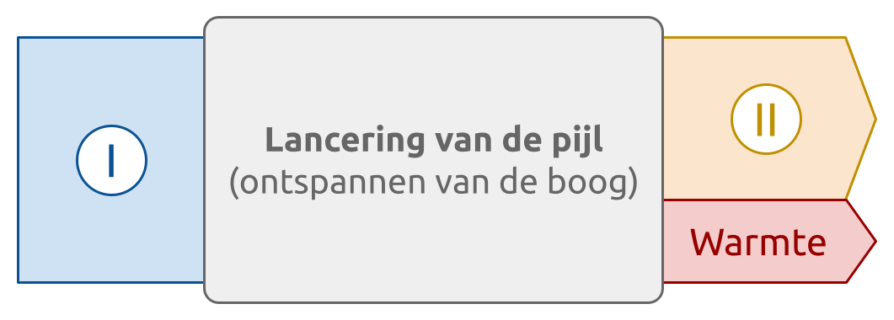
Maurits heeft de boog gespannen en lanceert de pijl in horizontale richting.
Welke vormen van energie passen bij de pijlen I en II?
A
I: Ek II: Ez
B
I: Ez II: Eveer
C
I: Eveer II: Ek
D
I: Eveer II: Ez
www.diagnostischevragen.nl
Notes:
Als de boog ontspant wordt veerenergie omgezet. De pijl krijgt snelheid, dus kinetische energie.
Misvatting:
A Vóór het ontspannen van de boog is er nog geen beweging, dus er is geen sprake van kinetische energie. Ook gaat de pijl niet omhoog, dus de zwaarte-energie blijft gelijk.
B Nu ontstaat er tijdens het afschieten veerenergie. Maar de veerenergie wordt gebruikt om de pijl kinetische energie te geven.
C Correct
D De pijl gaat niet omhoog, dus de zwaarte-energie blijft gelijk.

Slide 8
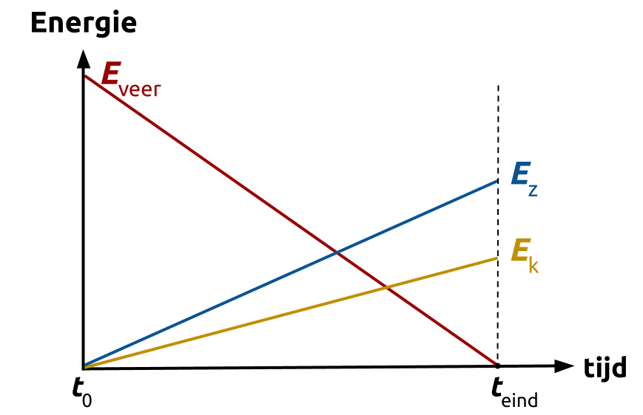
Een pijl wordt verticaal gelanceerd door het ontspannen van de boog. Het energiediagram hiervan is weergegeven.
Wrijving wordt niet verwaarloosd.
Wat is waar als je de energieën op t₀ vergelijkt met t_{eind}?
A
E_{veer,0} = E_{k,eind} + E_{z,eind}
B
E_{veer,0} < E_{k,eind} + E_{z,eind}
C
E_{veer,0} > E_{k,eind} + E_{z,eind}
www.diagnostischevragen.nl
Notes:
De veerenergie wordt omgezet in kinetische energie en zwaarte-energie van de pijl. Er is echter ook wrijving, dus een klein gedeelte van de veerenergie wordt omgezet in warmte.
Misvatting:
A Er is wel wrijving. Dat betekent dat er energie 'ontsnapt' in de vorm van warmte. Er geldt dus Eveer,0 = Ek,eind + Ez,eind + Q
B Dit zou betekenen dat de energie ná het afschieten meer is dan vóór het afschieten. Energie kan je nooit extra maken.
C Correct

Slide 9
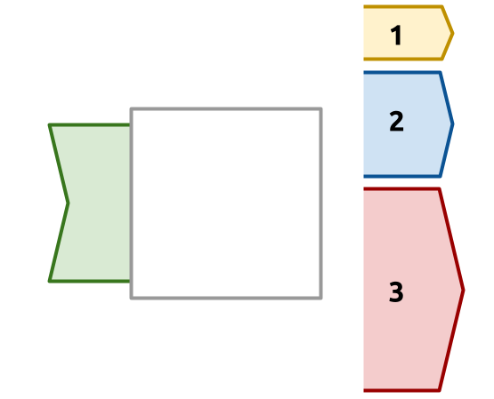
Welke stroompijl(en) moeten rechts van het stroomdiagram staan om een energie-omzetting te maken die de wet van behoud van energie volgt?
A
1
B
2
C
3
D
1 en 2
E
2 en 3
www.diagnostischevragen.nl
Notes:
Volgens de wet van behoud van energie is de ingaande energiestroom altijd gelijk aan de uitgaande energiestroom. Pijl 1 en 2 zijn samen even groot als de ingaande energiestroom.
Misvatting: Hier wordt gecontroleerd of leerlingen de wet van behoud van energie kennen. Het kan een mooie opstap zijn voor de volgende vraag
A Nu gaat er meer energie in dan er uit komt. Dan verdwijnt er dus energie. Dat kan niet, energie is altijd behouden
B Nu gaat er meer energie in dan er uit komt. Dan verdwijnt er dus energie. Dat kan niet, energie is altijd behouden
C Nu komt er meer energie uit dan erin komt. Dan ontstaat er dus energie. Dat kan niet, energie is altijd behouden
D Correct
E Nu komt er meer energie uit dan erin komt. Dan ontstaat er dus energie. Dat kan niet, energie is altijd behouden

Slide 10
Welke zin is waar?
1. Energie kan alleen worden omgezet
2. Bij een remmende auto verdwijnt er energie
A
Zin 1
B
Zin 2
C
Beide
D
Geen van beide
www.diagnostischevragen.nl
Notes:
De wet van behoud van energie zegt dat de totale energie van een gesloten systeem niet kan veranderen. Het is wel mogelijk om de ene vorm van energie om te zetten in een andere. Bijvoorbeeld: als je een bal laat vallen wordt zwaarte-energie omgezet in kinetische energie.
Zin 2 is in tegenspraak met de eerste. Die kan dus niet waar zijn
Misvatting:
A Correct.
B Dit gaat in tegen de wet van behoud van energie.
C Bij een remmende auto wordt bewegingsenergie omgezet in warmte. Er verdwijnt dus geen energie.
D Zin 1 klopt wel, je kunt de ene vorm van energie omzetten in een andere

Slide 11
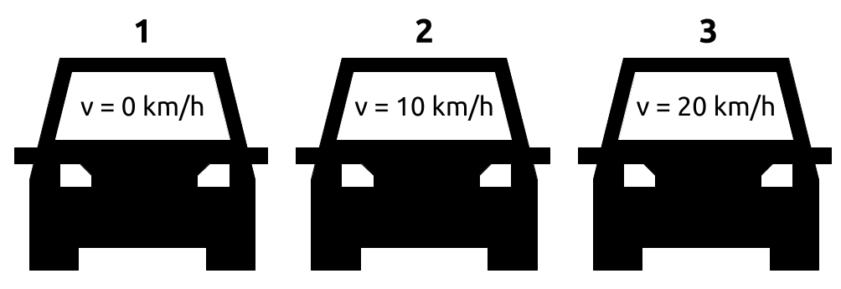
Welke uitspraak is waar?
A
In situatie 2 is de kinetische energie twee keer zo groot als in situatie 1
B
In situatie 3 is de kinetische energie twee keer zo groot als in situatie 2
C
In situatie 3 is de kinetische energie vier keer zo groot als in situatie 2
D
In situatie 2 is de kinetische energie vier keer zo groot als in situatie 1
www.diagnostischevragen.nl
Notes:
De formule voor de kinetische energie is $E_{kin}=\frac{1}{2}mv^{2}$. Bij gelijke massa is de kinetische energie dus evenredig met het kwadraat van de snelheid.
In situatie 1 is de snelheid 0, dus is er ook geen kinetische energie. In situatie 3 is de snelheid 2x zo groot als in situatie 2. De kinetische energie is in situatie 3 dus $2^{2}=4$ keer zo groot als in situatie 2.
Misvatting: Leerlingen denken soms dat de kinetische energie recht evenredig is met de snelheid.
A De kinetische energie in situatie 1 is 0 J. 2x 0 J is nog steeds 0J
B De snelheid is twee keer zo groot, maar dat maakt de kinetische energie (die evenredig is met het kwadraat van de snelheid) 4x zo groot.
C Correct
D De kinetische energie in situatie 1 is 0 J. 2x 0 J is nog steeds 0J

Slide 12
Je gooit een tennisbal vanaf een hoogte van 1,70 m schuin omhoog weg met een beginsnelheid van 8,0 m/s. De tennisbal bereikt een hoogste punt. Je mag ervan uitgaan dat de luchtwrijving te verwaarlozen is. Welke energiesoorten heeft de bal aan het begin (vlak na de worp) en op het hoogste punt?
A
Vlak na de worp: kinetische energie
Op het hoogste punt: zwaarte-energie
B
Vlak na de worp: zwaarte-energie en kinetische energie
Op het hoogste punt: zwaarte-energie
C
vlak na de worp: zwaarte-energie en kinetische energie
Op het hoogste punt: zwaarte-energie en kinetische energie
D
Je hebt te weinig informatie om deze vraag te kunnen beantwoorden
www.diagnostischevragen.nl
Notes:
Bij elke optie begin je met dezelfde hoeveelheid energie, zowel de zwaarte- als de kinetische energie zijn in alle drie de situaties gelijk. Als de bal de grond raakt heeft deze alleen kinetische energie. Dus in alle drie de situaties is de kinetische energie (en dus de snelheid) gelijk.
Misvatting: Deze vraag is een opstapje voor de volgende vraag. De misvatting zit hem in het hoogste punt. Als je een bal recht omhoog gooit, zal hij in het hoogste punt alleen zwaarte-energie hebben, omdat de snelheid op dat moment 0 is. Maar als je de bal onder een hoek weggooit, heeft hij ook op het hoogste punt nog een snelheid.
A De bal wordt schuin weggegooid, hij heeft dus nog wel een horizontale snelheid op het hoogste punt. Daarom is er ook kinetische energie op dat punt. Ook heeft de bal een beginhoogte, en dus een zwaarte-energie.
B De bal wordt schuin weggegooid, hij heeft dus nog wel een horizontale snelheid op het hoogste punt. Daarom is er ook kinetische energie op dat punt.
C Correct
D Zie uitwerking

Slide 13
Je gooit een tennisbal vanaf een hoogte van 1,70 m weg met een beginsnelheid van 8,0 m/s. Je mag ervan uitgaan dat de luchtwrijving te verwaarlozen is. Bij elke worp is de snelheid waarmee de bal de grond raakt het grootst?
A
Als je de bal recht omhoog gooit
B
Als je de bal recht omlaag gooit
C
Als je de bal horizontaal gooit
D
Het maakt niet uit
www.diagnostischevragen.nl
Notes:
Bij elke optie begin je met dezelfde hoeveelheid energie, zowel de zwaarte- als de kinetische energie zijn in alle drie de situaties gelijk. Als de bal de grond raakt heeft deze alleen kinetische energie. Dus in alle drie de situaties is de kinetische energie (en dus de snelheid) gelijk.
Misvatting: Leerlingen denken dat de eindsnelheid groter is als je de bal recht naar beneden gooit. Met de wet van behoud van energie is snel te zien dat dat niet klopt.
A Gebruik de wet van behoud van energie. Met welke energiesoorten begin je? En waarmee eindig je?
B Gebruik de wet van behoud van energie. Met welke energiesoorten begin je? En waarmee eindig je?
C Gebruik de wet van behoud van energie. Met welke energiesoorten begin je? En waarmee eindig je?
D Correct

Slide 14


Deze vragen met toelichting zijn ontwikkeld door de diagnostische vragen werkgroep van de NVON.
Heb je feedback, wil je bijdragen, vragen testen of samenwerken? Laat het weten via:
diagnostischevragen@nvon.nl
Op de vragen en toelichting is de CC BY-SA licentie van toepassing
www.nvon.nl/diagnostischevragen © 2022 NVON
www.diagnostischevragen.nl
Notes:
De vragen en toelichtingen vallen onder een CC BY-SA 4.0 licentie https://creativecommons.org/licenses/by-sa/4.0

